Slide 1
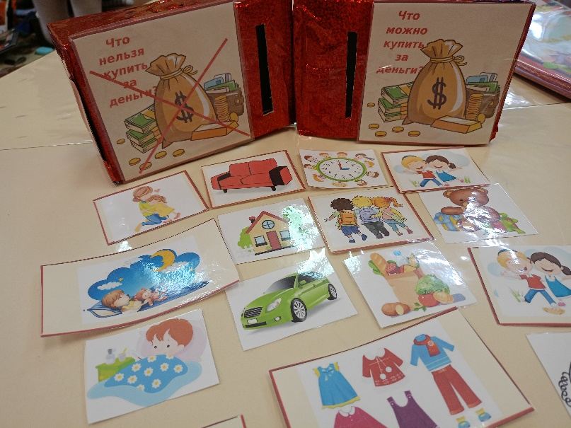
Дидактическая игра по финансовой грамотности «За деньги и не купишь».
Муниципальное дошкольное образовательное автономное учреждение «Детский сад №31 «Звездочка» города Орска
Подготовила: воспитатель высшей категории
Воробщикова Елена Ивановна

Slide 2

Цель игры:
Формирование понимания того, что не все возможно купить за деньги, главные ценности – окружающий мир, моральные ценности, любовь близких людей за деньги не купишь.

Slide 3
Задачи игры:
Образовательные: Формировать экономические представления об экономическом развитии общества, нравственно-этических отношениях.
Развивающие: Развивать логическое, экономическое мышление, наблюдательность, умение делать умозаключение. Способствовать развитию связной и доказательной речи детей, пополнять активный и пассивный словарь, развивать слуховое внимание.
Воспитательные: Воспитывать уважение к труду, семье, семейным ценностям, природе и природным ценностям.

Slide 4
Предварительная работа
1. Беседы «Что можно купить за деньги, а что нет», «Чтобы я хотел купить».
2. Игровое упражнение «Купишь, не купишь».
3. Рисование «Покупка моей мечты».
4.Чтение художественной литературы – А.С. Пушкин «Сказка о рыбаке и рыбке», К. Успенский «Дядя Федор, Пёс и Кот», К. Чуковский «Муха-Цокотуха», прослушивание сказки «Как старик корову продавал», В. Невинный.

Slide 5


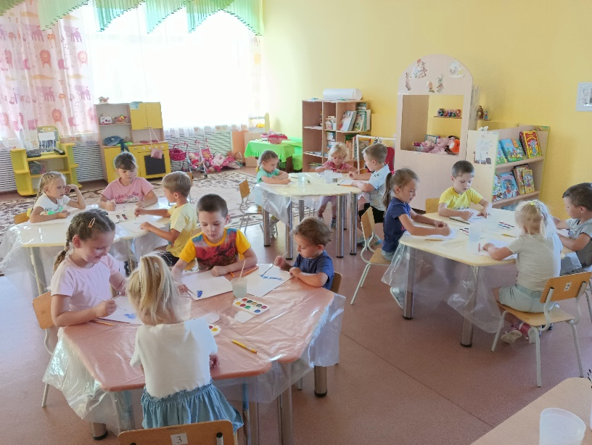
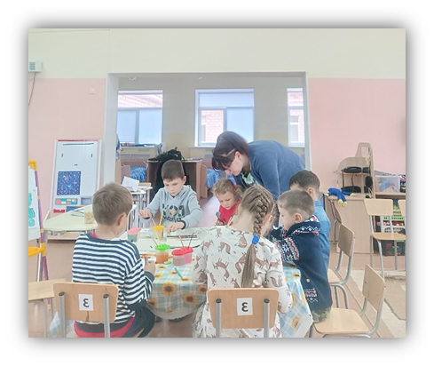


Slide 6
Ожидаемый результат
Приобретение новых знаний мира финансов в ходе дидактической игры, закрепление полученных ранее знаний в области финансов, приобретение умения понимать и ценить окружающий и предметный мир. Применение полученных навыков и умений в реальных жизненных ситуациях.

Slide 7
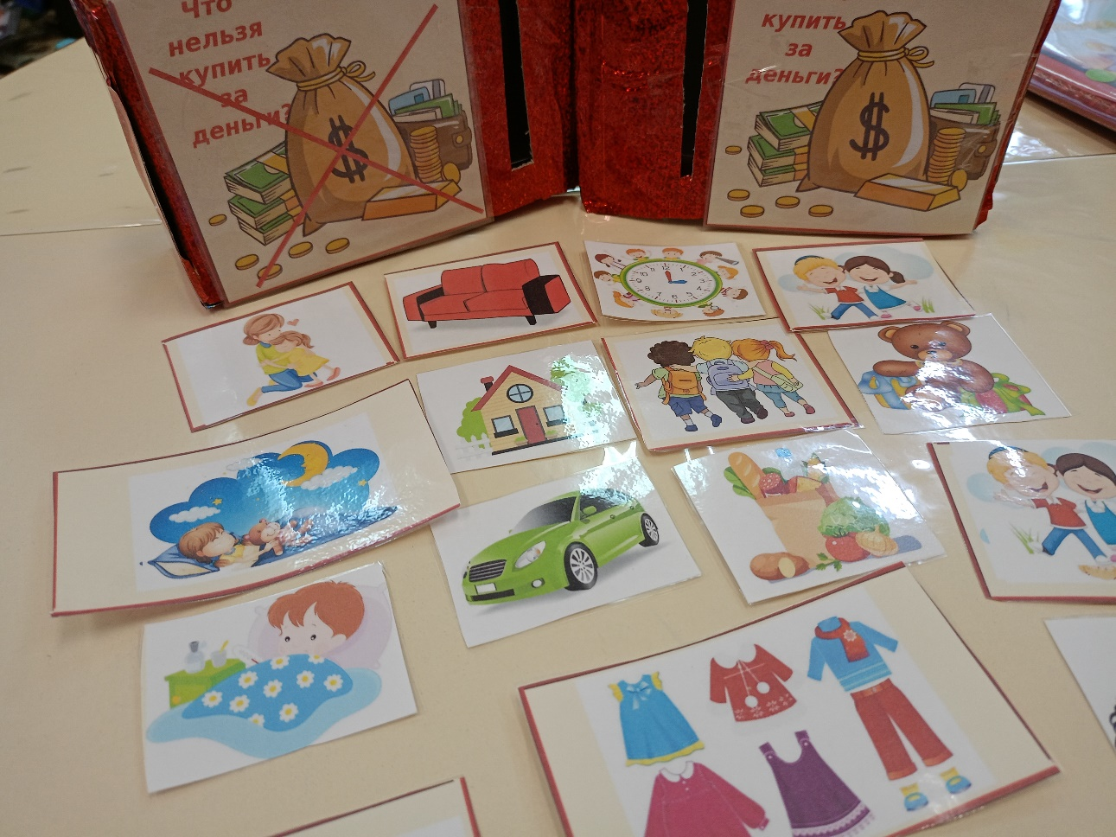
Оборудование для игры
2 коробочки «Что нельзя купить», «Что можно купить».
Картинки с предметами

Slide 8
Правила игры
Индивидуальная игра: Педагог раскладывает перед ребенком на столе карточки и предлагает выбрать изображение того, что можно купить и объяснить что это такое. Затем ребенок рассматривает оставшиеся карточки и объясняет почему он их не купил.
Игра в паре: Педагог раскладывает перед детьми на столе карточки. Затем одному ребёнку предлагает выбрать карточки того, что можно купить за деньги, а второму ребенку то, что за деньги купить нельзя. Дети должны объяснить свой выбор.
Игра в группе: Педагог раскладывает перед ребенком на столе карточки, картинкой вниз. Каждый ребенок берет себе по одной карточке. По очереди дети объясняют могут ли они изображенное на картинке купить или нет.

Slide 9
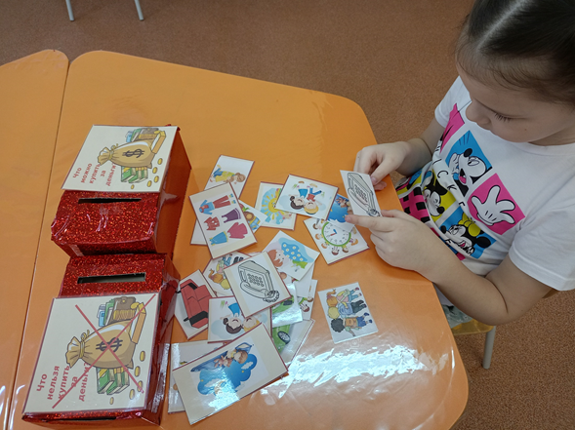
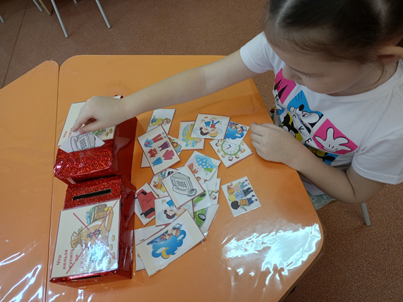
Индивидуальная игра

Slide 10
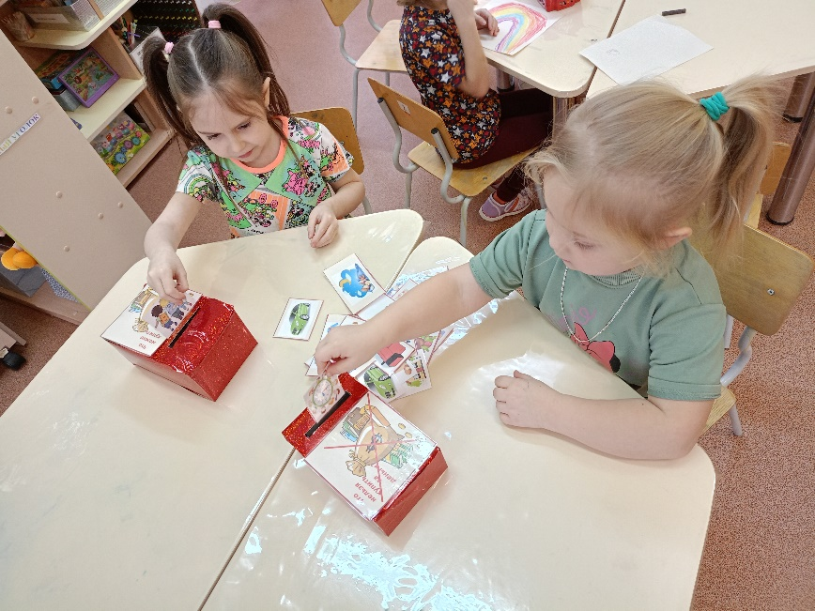
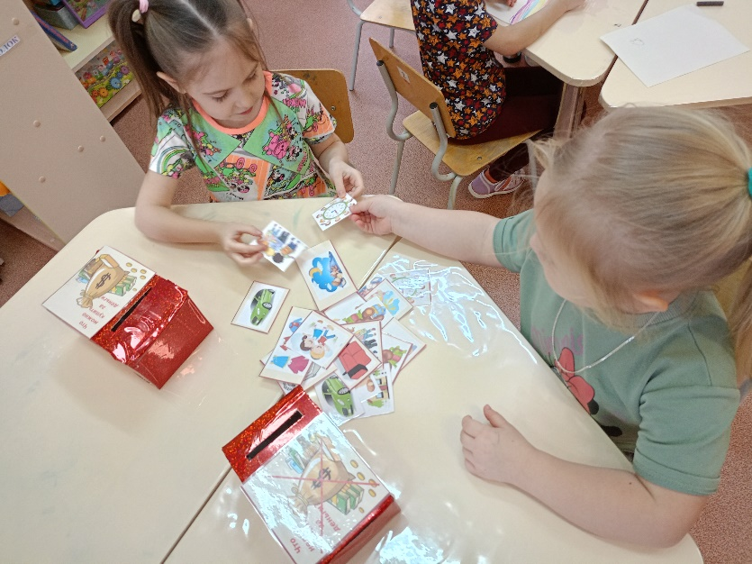
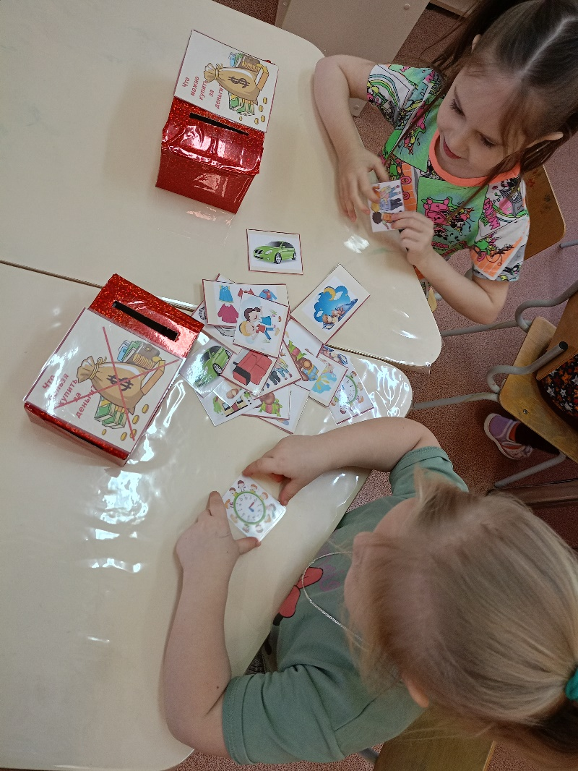
Игра в паре

Slide 11
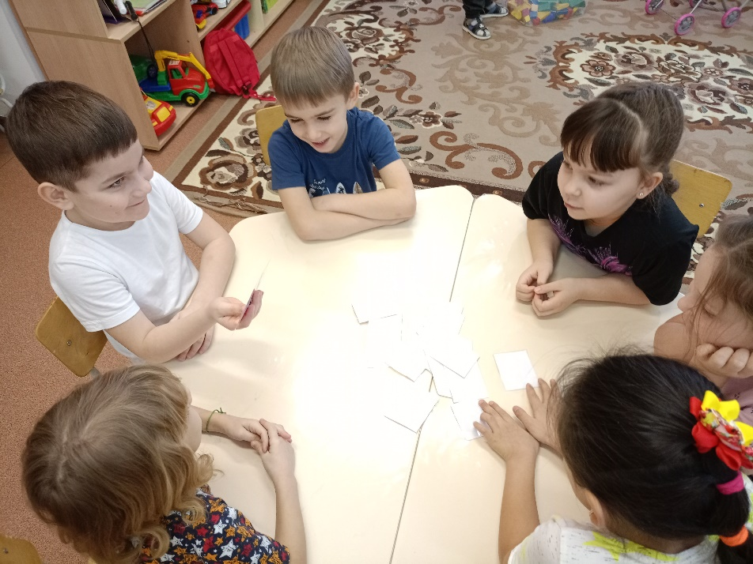
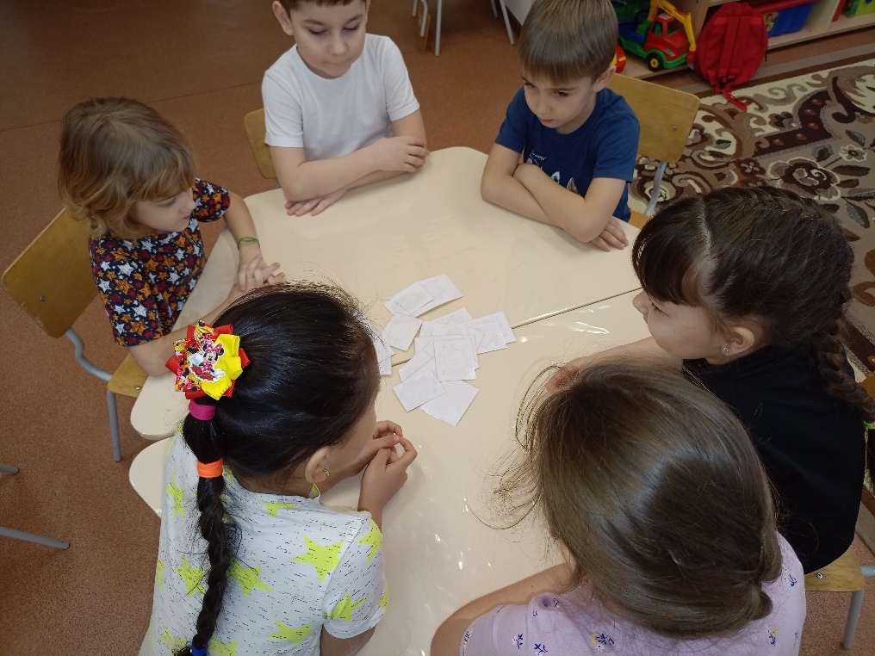
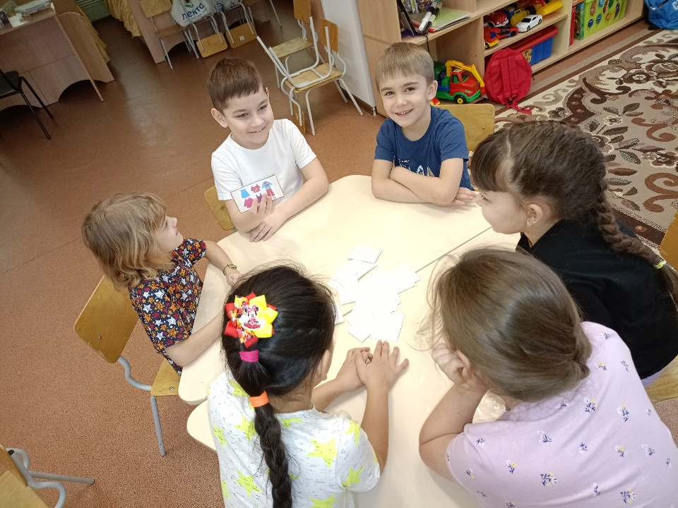
Игра в группе

Slide 12
Варианты игры
1. Детям предлагается сделать рекламу любого предмета, который можно купить. Задача: формировать представления о роли рекламы в продаже товара.
2. Дети выбирают из предложенных карточек товар первой необходимости, и товар без которого в настоящее время можно обойтись. Задача: формировать представление с экономической точки зрения о товарах первой необходимости.

Slide 13


